Slide 1


PROGRAMMING LEARNING PLATFORM UNTUK PEMBELAJARAN WEB – TOPIK FORM PHP
Aliyya Putri Setiyomadani
2041720115
Dosen Pembimbing 1: Pramana Yoga Saputra, S.Kom., MMT.
Dosen Pembimbing 2: Yan Watequlis Syaifudin, ST., MMT., PhD.

Slide 2





Latar Belakang
Bab 1
Pendidikan aspek penting dan harus didukung media pembelajaran
Teknologi berkembang cepat dan berakibat munculnya teknologi untuk pembelajaran website
Beberapa mahasiswa kurang memahami materi kompleks dan dosen kesulitan dalam pengoreksian project
Membuat sistem auto correction dan dosen memberikan feedback kepada mahasiswa
Notes:
Pada dasarnya penelitian ini didorong oleh fakta bahwa pendidikan merupakan aspek penting yang harus dimiliki dan dilaksanakan oleh setiap individu. Pendidikan harus didukung oleh media pembelajaran yang baik. Media pembelajaran yang baik yaitu mampu mengubah konsep abstrak menjadi konsep yang mudah dipahami.
Nah, selain itu juga pada saat ini teknologi berkembang secara cepat yang mengakibatkan muncul banyaknya teknologi untuk pembelajaran berupa website. Tetapi, dengan adanya perkembangan teknologi tersebut, banyak mahasiswa yang kurang mampu untuk memahami materi-materi kompleks dan juga dosen kesulitan dalam melakukan pengoreksian project secara manual.
Maka dari itu, saya memberikan solusi yaitu memberikan auto grading, yang dimana nantinya pada penilaian dosen yang diberikan sangat cepat karena dilakukan oleh system. Dan juga nantinya dosen akan memberikan feedback yang akan membuat mahasiswa akan lebih mengetahui seberapa paham mereka tentang materi yang diberikan.

Slide 3




Rumusan Masalah
Bab 1
Bagaimana output yang didapat dari sistem pembelajaran pemrograman website dengan topik Form PHP terhadap mahasiswa?
Bagaimana mengimplementasikan pengujian source code untuk pembelajaran pemrograman website dengan topik Form PHP secara otomatis menggunakan PHP Unit?
Notes:
Revisi
Bagaimana penerapan PHP Unit untuk membantu dosen dalam pengoreksian tugas secara cepat?
Bagaimana meningkatkan pemahaman mahasiswa dalam mempelajari Form PHP secara online?

Slide 4

Tujuan Penelitian
Bab 1
Menyediakan sistem agar memudahkan mahasiswa untuk belajar mengenai pembelajaran web dengan bahasa PHP khususnya pada topik form PHP

Slide 5

Batasan Masalah
Bab 1
Topik yang akan dibahas pada pembalajaran ini yaitu Form PHP
Menggunakan bahasa PHP dan HTML
Pengujian dilakukan oleh mahasiswa tingkat 2 keatas Jurusan Teknologi Informasi Politeknik Negeri Malang

Slide 6

Manfaat
Bab 1
Membantu mahasiswa dalam mempelajari materi form PHP

Slide 7

Landasan Teori
Metodologi Penelitian Penelitian
Bab 3
Wawancara dosen
Menyusun topik Form PHP
Membuat materi Form PHP
Uji coba sistem pembelajaran Form PHP
Membuat test code
Notes:
Melakukan wawancara dengan dosen pengampu mata kuliah Pemrograman Web
Dari data hasil wawancara tersebut dilakukan pengelompokan sub topik pembelajaran yang meliputi komponen elemen input dan jenis-jenis tag input
Yang kemudian akan diolah menjadi materi pada topik form php
Setelah membuat materi form PHP, akan membuat test code dari soal-soal tersebut
Yang kemudian aja di uji coba di dalam system

Slide 8



Landasan Teori
Metodologi Penelitian Penelitian
Bab 3
Politeknik Negeri Malang
Bulan Februari hingga Juni 2024

Slide 9

Metodologi Penelitian Penelitian
Bab 3
Teknik Pengumpulan Data
Melakukan wawancara dengan dosen pengampu mata kuliah Pemrograman Web
Teknik Pengolahan Data
Menggunakan sub topik pembelajaran yang meliputi komponen elemen input dan jenis-jenis tag input yang akan diolah menjadi soal

Slide 10
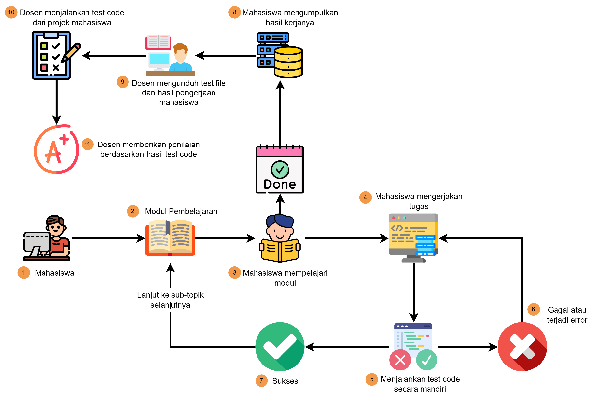
Rancangan Sistem
Bab 4
Arsitektur Sistem

Slide 11
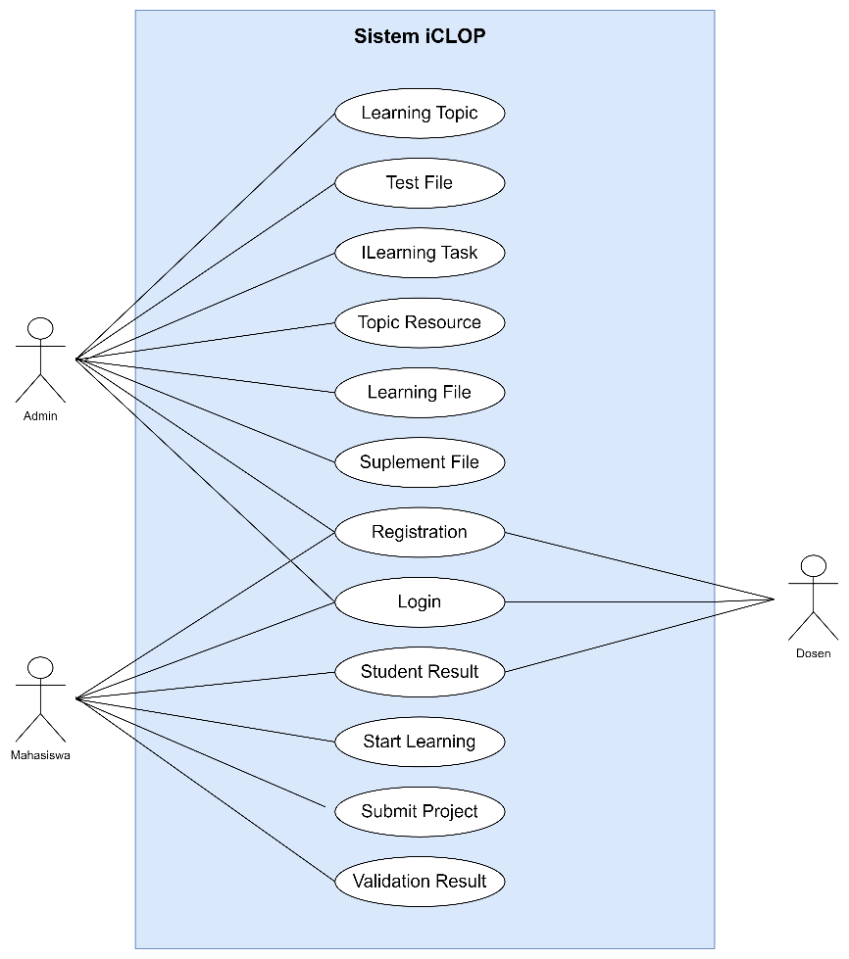
Rancangan Sistem
Bab 4
Alur Sistem

Slide 12
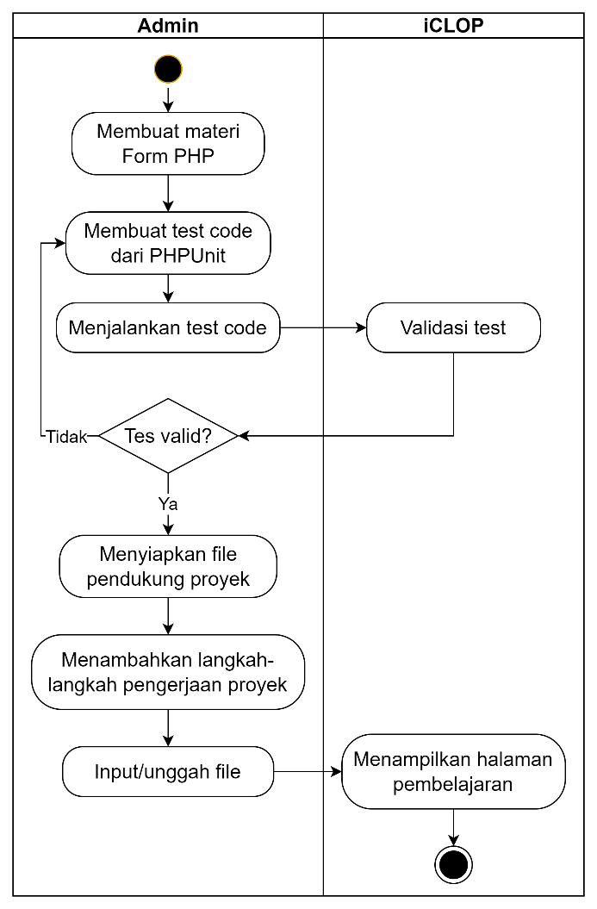
Rancangan Sistem
Bab 4
Activity Diagram Pembuatan Materi

Slide 13
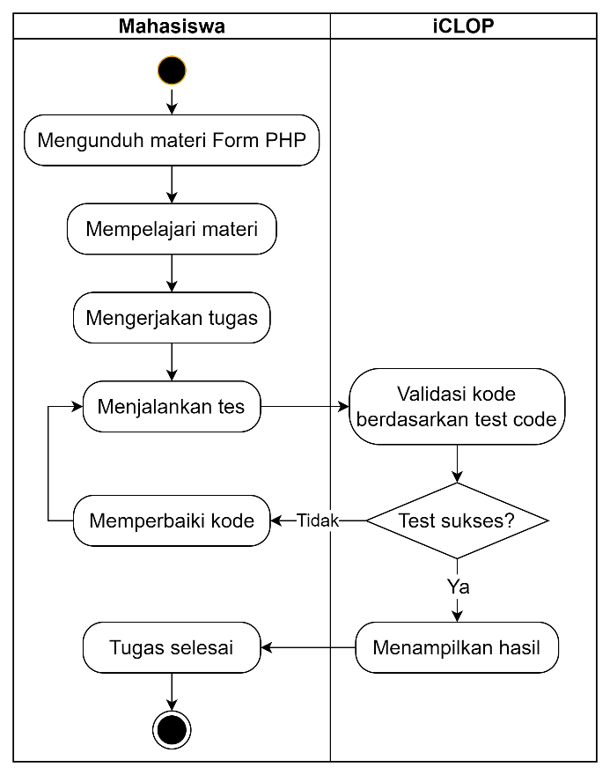
Rancangan Sistem
Bab 4
Activity Diagram Pengerjaan Materi

Slide 14
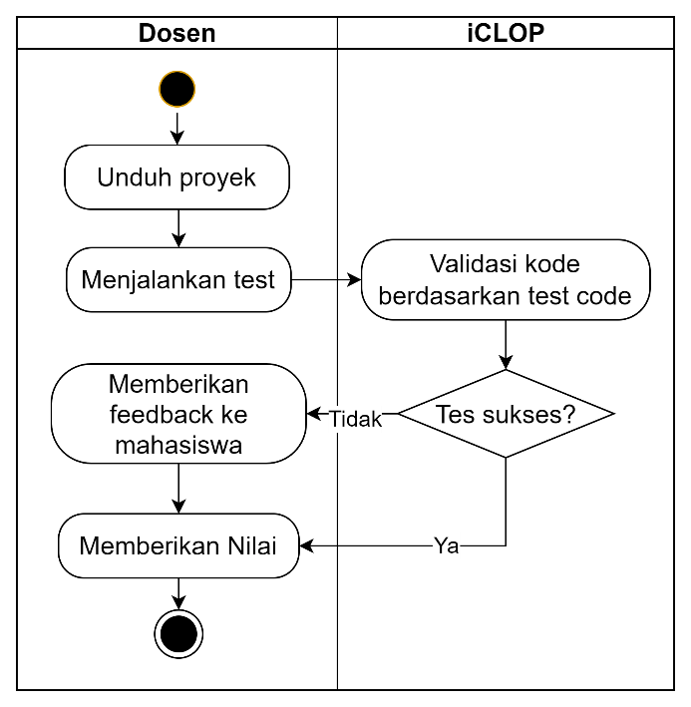
Rancangan Sistem
Bab 4
Activity Diagram Evaluasi Hasil Pengerjaan
Notes:
Melakukan wawancara dengan dosen pengampu mata kuliah Pemrograman Web
Dari data hasil wawancara tersebut dilakukan pengelompokan sub topik pembelajaran yang meliputi komponen elemen input dan jenis-jenis tag input
Yang kemudian akan diolah menjadi materi pada topik form php
Setelah membuat materi form PHP, akan membuat test code dari soal-soal tersebut
Yang kemudian aja di uji coba di dalam system iCLOP

Slide 15
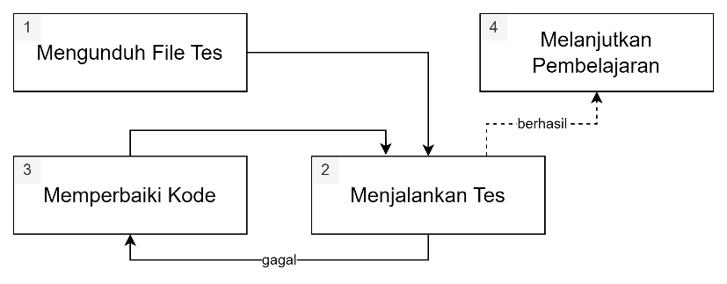
Uji Coba Sistem
Bab 6
Pada pengujian ini diterapkan metode Test Driven Development (TDD)

Slide 16
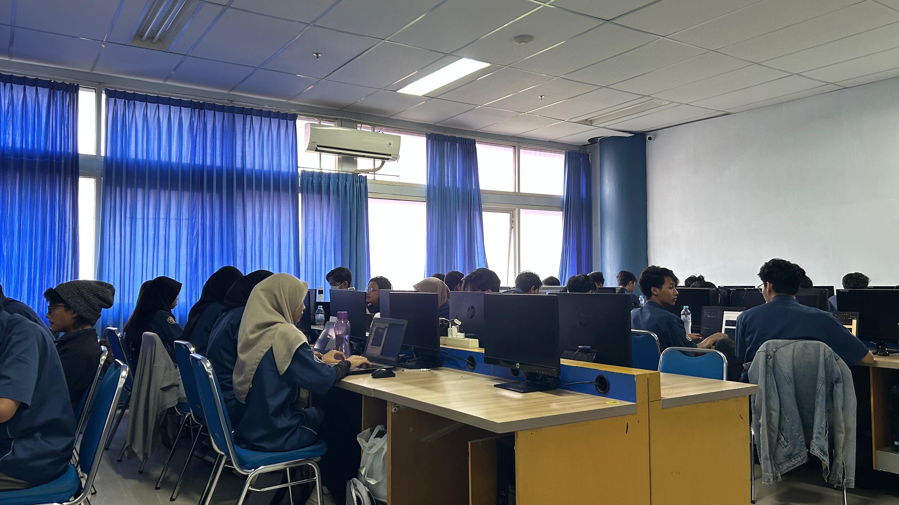
Uji Coba Sistem
Dilakukan oleh 33 mahasiswa yang terdiri dari tingkat 2, tingkat 3, dan Tingkat 4 Prodi D4 Teknik Informatika
Bab 6

Slide 17
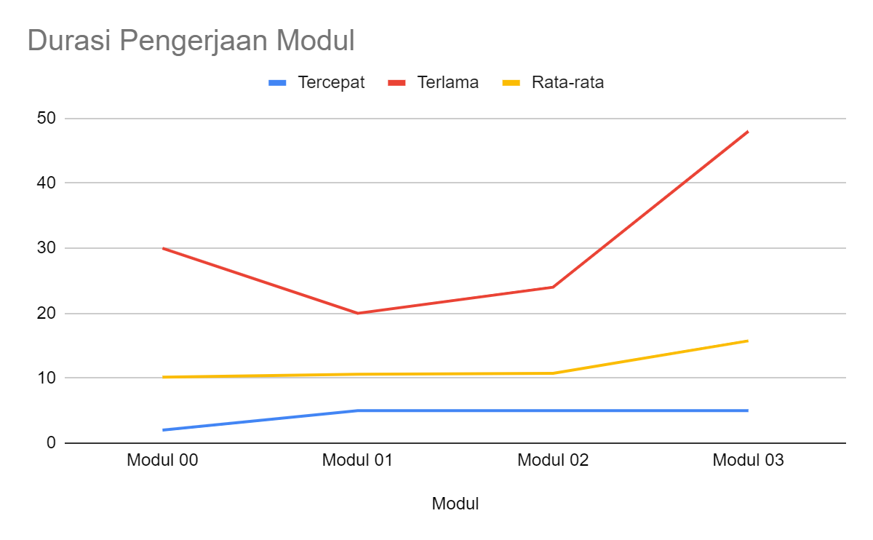
Pembahasan
Bab 6
Notes:
Dari tabel dan gambar di atas terdapat durasi pengerjaan yang beragam. Jika dilihat rata-rata waktu yang singkat ditunjukkan pada modul 00, 01, dan 02. Sedangkan rata-rata waktu yang tinggi ditunjukkan pada modul 03.

Slide 18
Kesimpulan
Memperoleh hasil positif selama tahap pengujian yang melibatkan 33 mahasiswa sebagai partisipan. Sekitar 87% dari total partisipan mendapatkan hasil yang baik yang mana dapat memberikan manfaat bagi mahasiswa dengan potensi untuk meningkatkan kemampuan mereka dalam pengembangan web
Bab 7

Slide 19
THANK YOU

